Slide 1
Roboti – Teorie
Algoritm

Slide 2
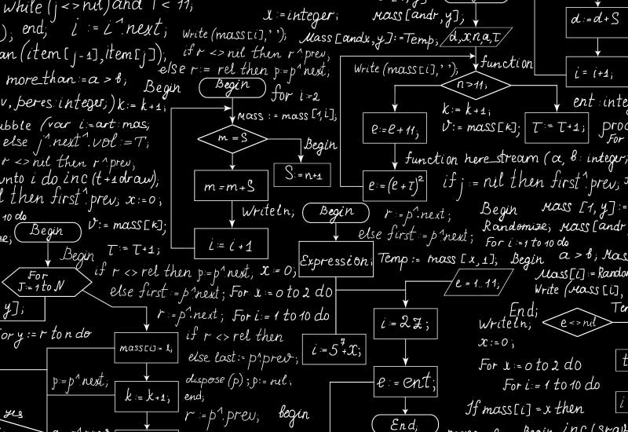
Algoritm
În matematică și informatică, un algoritm este o secvență autonomă de acțiuni care trebuie efectuate. Algoritmii pot efectua activități de calcul, prelucrare a datelor și raționamente automatizate.
Un algoritm este o metodă eficientă care poate fi exprimată într-o sumă finită de spațiu și timp și într-o limbă oficială bine definită pentru calcularea unei funcții.

Slide 3
Algoritmi de calcul
În sistemele informatice, un algoritm este, în esență, o instanță a logicii scrise în software de către dezvoltatorii de software pentru a fi eficientă pentru computerul "țintă" destinat să producă ieșiri din date date (probabil nulă).
Un algoritm optim, care rulează chiar și în hardware vechi, ar produce rezultate mai rapide decât un algoritm non-optim (complexitate în timp) pentru același scop, care rulează într-un hardware mai eficient; de aceea algoritmi, cum ar fi hardware-ul de calculator, sunt considerați tehnologi.

Slide 4
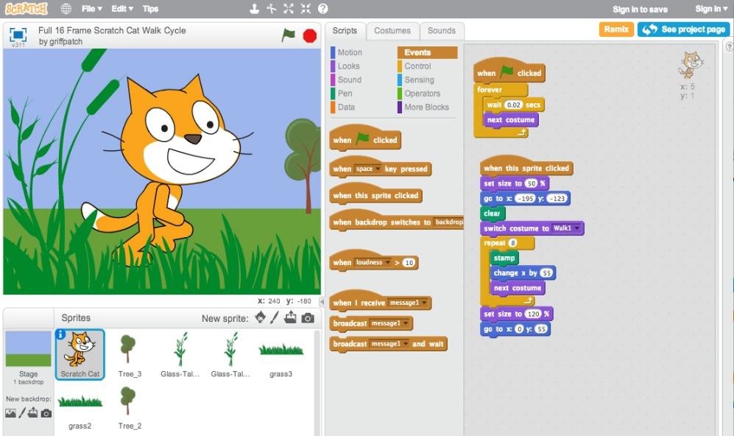
Algoritmi de calcul
Nu toți algoritmii sunt limbaje complicate! MIT a permis copiilor să învețe cum să dezvolte povestiri interactive și animație într-o manieră colaborativă. Într-un proiect Scratch, pot controla spiridusi și sa-i faca să se miște, să interacționeze ... Limbajul propus pentru a controla aceste sprite conține toate structurile de bază necesare în orice algoritmi.

Slide 5
Algoritmi de calcul
În mod informal, un algoritm este orice procedură de calcul bine definită, care ia o anumită valoare sau un set de valori ca intrare și produce o anumită valoare sau un set de valori ca ieșire. Un algoritm este o secvență de etape de calcul care transformă datele de intrare în date de iesire.
Diferitele concepte care vor fi investigate în continuare vor fi următoarele :
Secvență de declarații
Introducerea in variabile
Instructiunea conditionata
Instructiunea bucla

Slide 6
Secvență de declarații
Așa cum sa definit anterior, un algoritm este o secvență de etape de calcul care transformă intrarea în ieșire. Putem defini fiecare dintre acești pasi ca o declaratie (de exemplu, declaratia de variabila, instructiunea bucla, instructiunea conditionată ...).
Variabile
Într-o variabilă, putem stoca o valoare numerică (întreg sau float), valoare șir sau booleană (numai adevărată sau falsă). Într-un algoritm, este adesea util și necesar să se păstreze rezultatele calculelor intermediare și să se reușească reutilizarea acestora în continuare a algoritmului Ex: x= 10 ; y=20 ; a = x +y;

Slide 7
Secvență de declarații
Instructiuni conditionate
- Aceste instrucțiuni pot executa un set de instrucțiuni dacă și numai dacă o condiție este adevărată sau alegeți între două seturi de instrucțiuni în funcție de valoarea condiției.
Poate lua urmatoarele doua forme:
IF​ (conditia este indeplinita) THEN executa o serie de intructiuni END IF | IF​(condition este indeplinita ) THEN executa setul de instructiuni1 ELSE executa setul de instructiuni2 END IF

Slide 8
Secvență de declarații
Instructiuni bucla
În algoritmi, este adesea utilă repetarea de mai multe ori a acelorași declarații. La fiecare apel nou al setului de instrucțiuni, poate fi modificată numai valoarea unei variabile. Se evită scrierea de mai multe ori a acelorași linii în algoritm
Instructiunea bulca poate lua urmatoarele forme:
LOOP ​(de N ori) setul de instructiuni END LOOP | LOOP​WHILE​(conditia este indeplinita) setul de instructiuni END LOOP WHILE

Slide 9
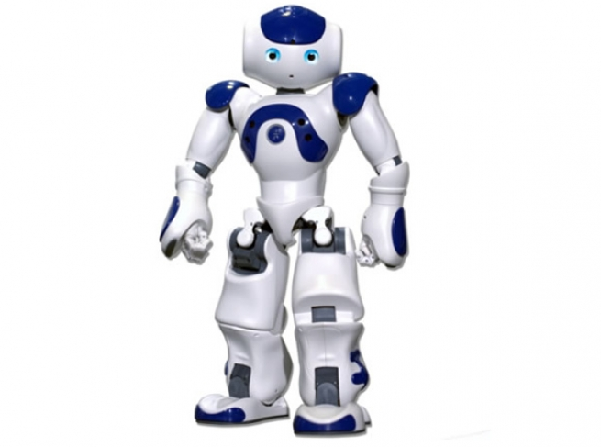
Algoritmi de robot
Pe măsură ce roboții moderni abordează problemele din lumea reală în medii dinamice, nestructurate și deschise, apar noi provocări în domeniile algoritmilor de control al robotului și al planificării mișcării.
Aceste provocări rezultă dintr-o nevoie crescută de autonomie și flexibilitate în mișcarea robotului și executarea sarcinilor. Algoritmi adecvați pentru controlul și planificarea mișcării vor trebui să capteze strategii de mișcare la nivel înalt care se adaptează feedback-ului senzorului.

